Slide 1
111學年度 臺南市歸南國小
布可星球頒獎

Slide 2
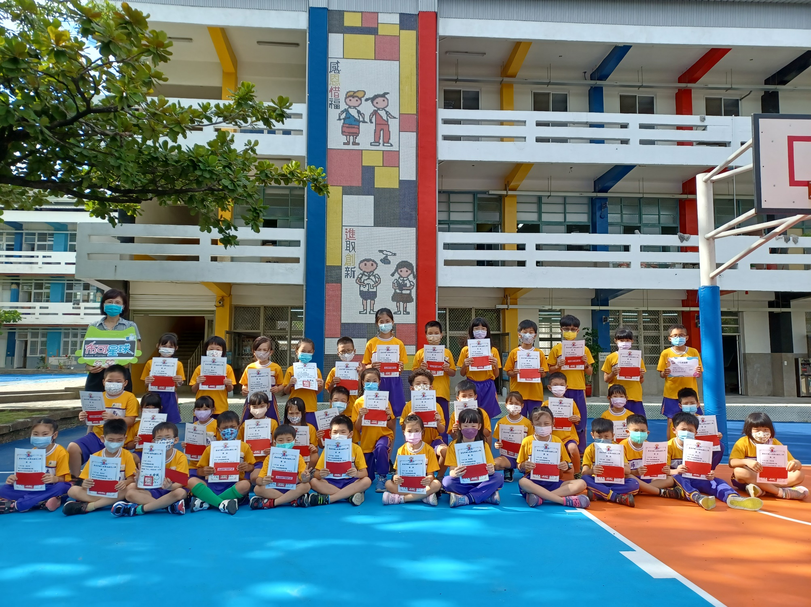
這次獲獎的小朋友有46個人喔

Slide 3
201 | 張芯寧
 | 陳婕渝
202 | 周楷勳
 | 林芷熙
 | 邱子恩
203 | 陳禹漢
 | 趙苡安
 | 謝宇恩
204 | 吳菁雅
 | 李守元
 | 林芷暄
 | 林芷楀
 | 莊景翔
 | 郭又煾
 | 郭品孜
301 | 呂紘瑞
302 | 薛怡稜
 | 李品臻
303 | 林宥芯
 | 張畯翔
304 | 陳華媚
 | 蔡禹喆
305 | 周祐任
 | 謝和廷
 | 王博賝
204 | 陳棋家
 | 麥睿宸
 | 黃煜芯
 | 楊鉫堉
 | 趙渝潔
 | 蘇宥任
 | 蘇悅晴
205 | 王珮臻
 | 林耘詩
 | 楊又瑋
 | 蘇婕語
401 | 方宥鈞
 | 陳淯加
 | 薛琬琳
402 | 林睿宸
403 | 林筠婷
404 | 田懿欣
 | 邱奕宸
 | 陳德媛
503 | 周莉霏
603 | 李心愉

Slide 4
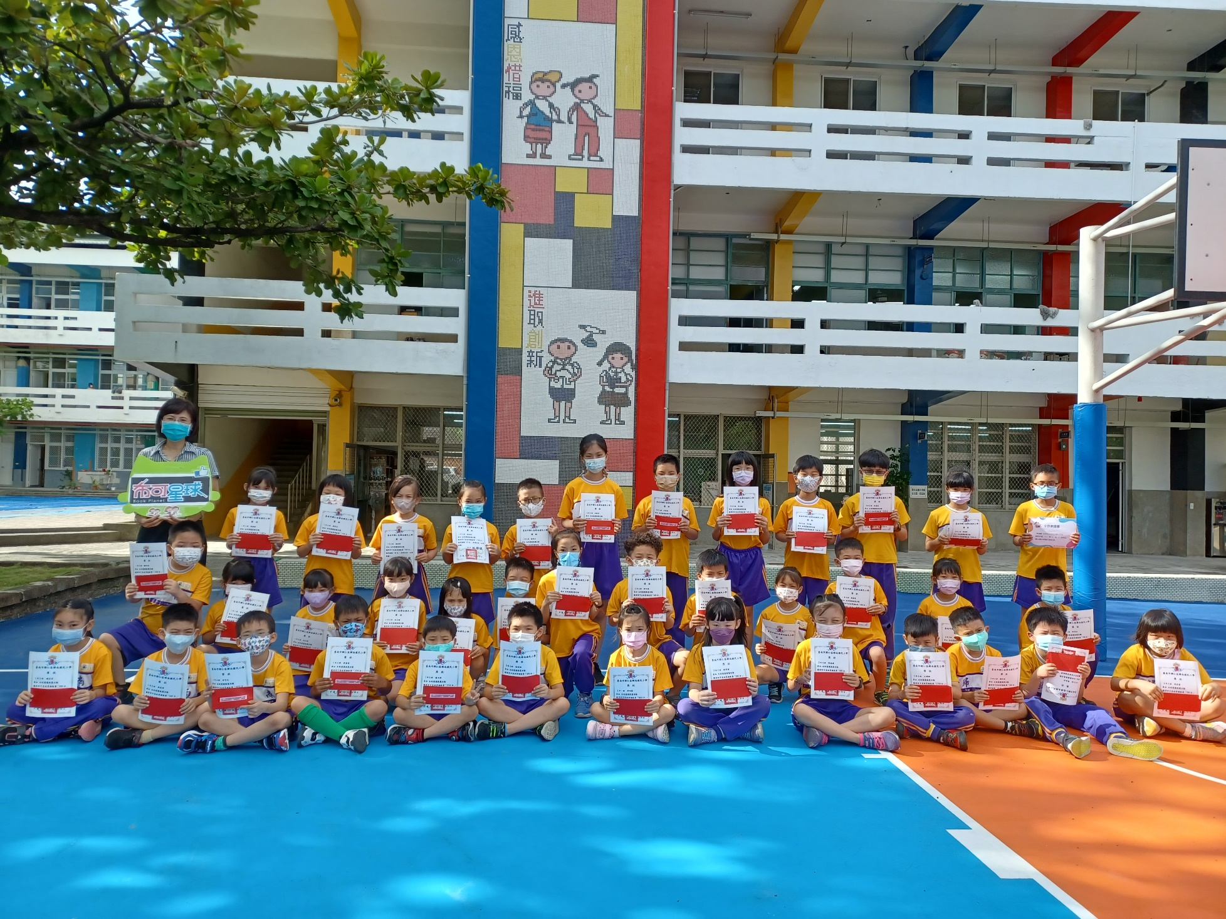

Slide 5
國語日報投稿頒獎

Slide 6
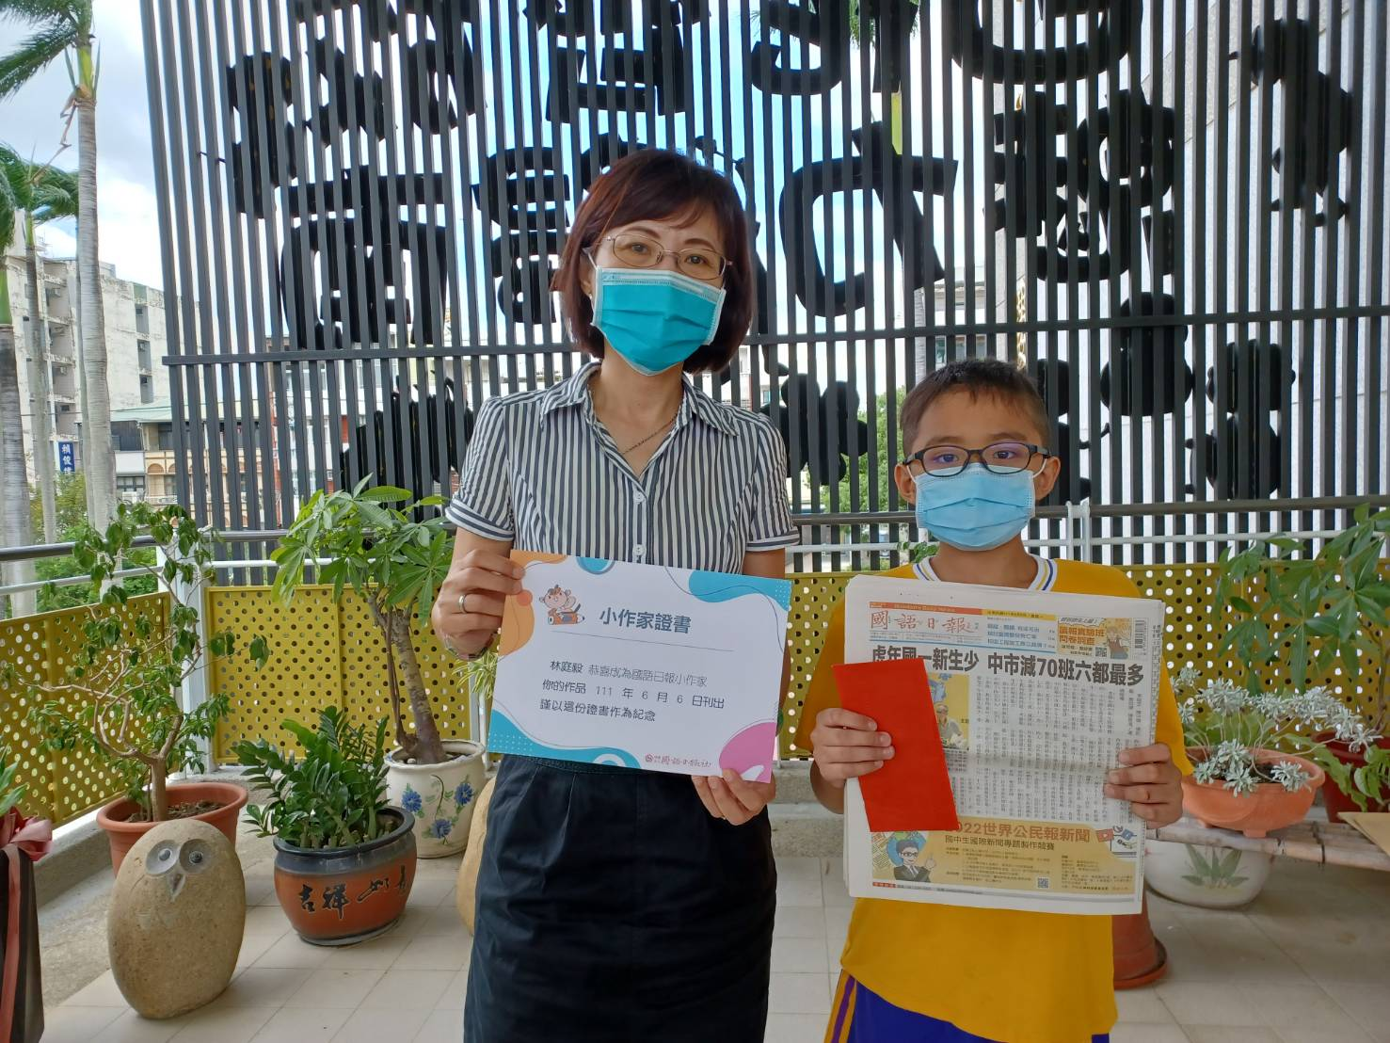
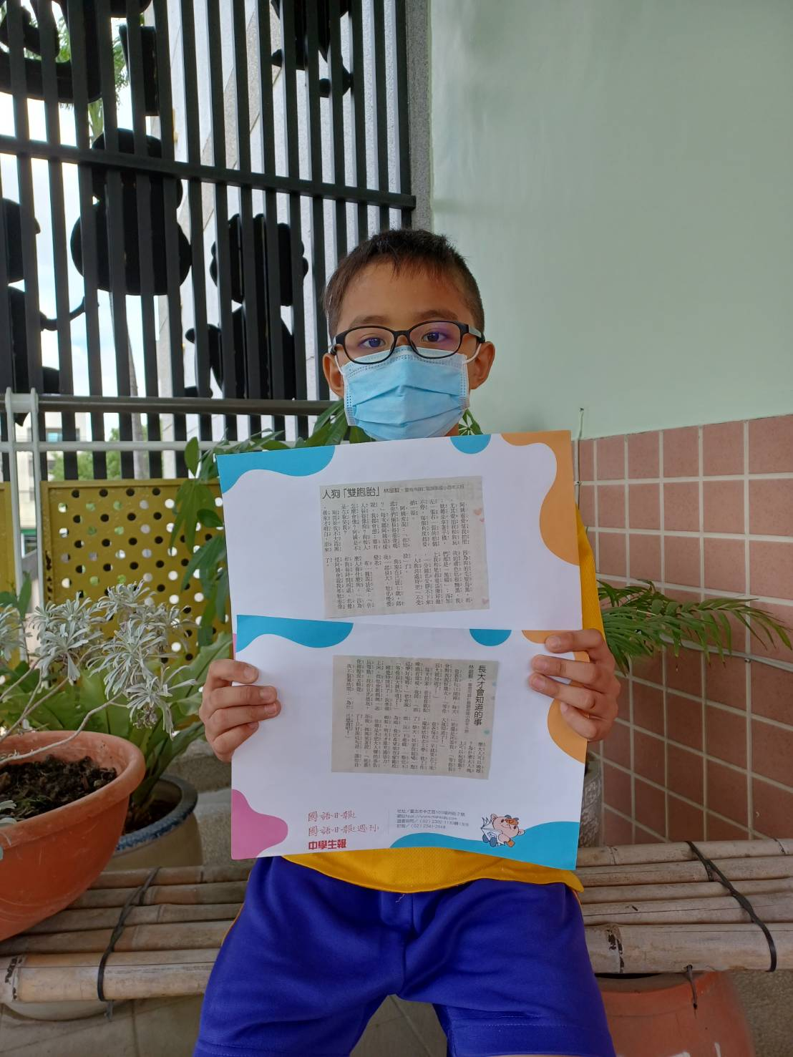
恭喜501林庭毅小朋友獲刊登兩篇優秀文章，頒發國語日報小作家證書

Slide 7
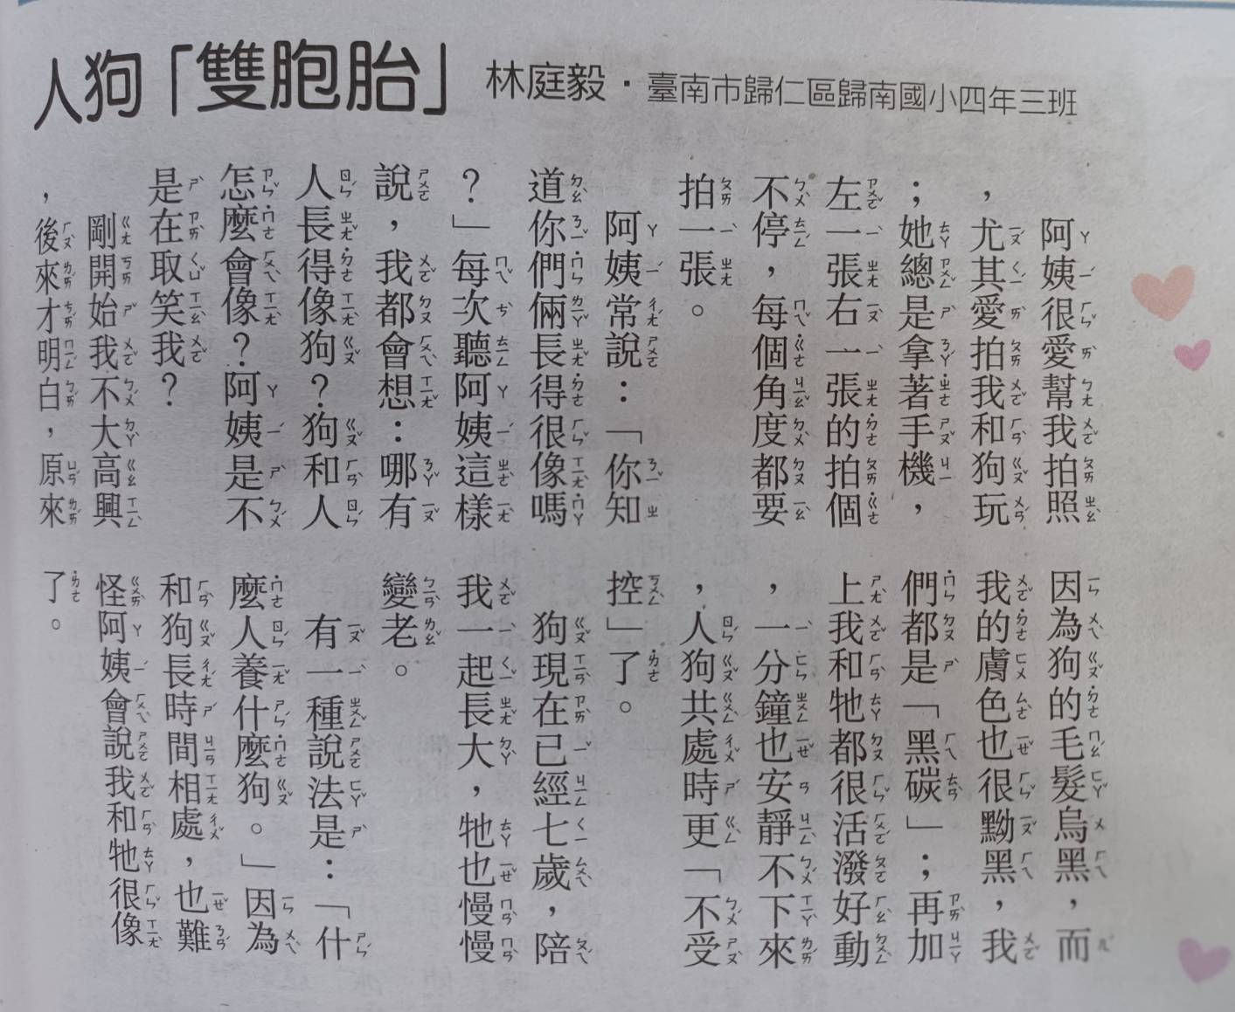
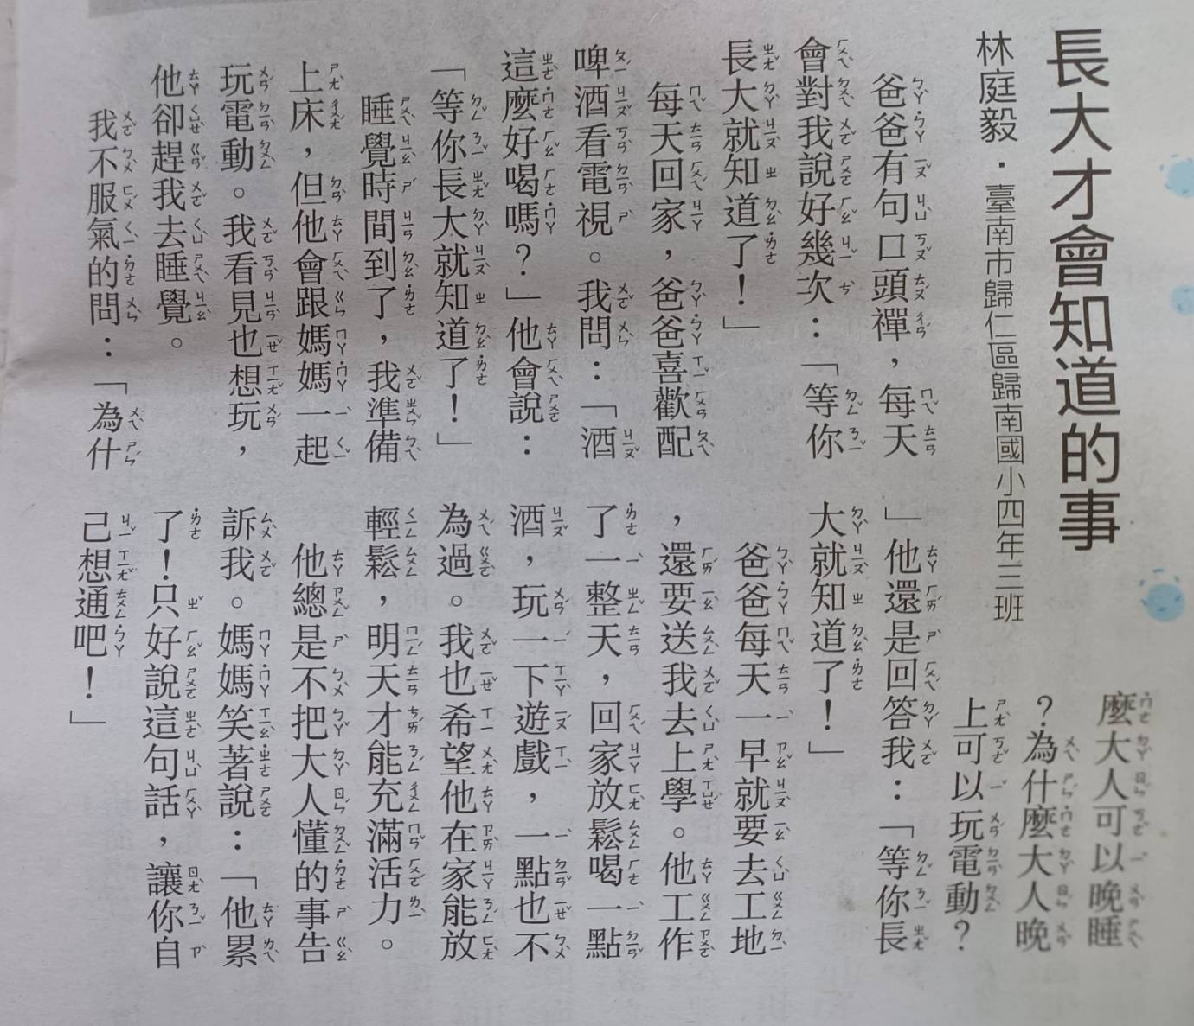
佳文共賞
鼓勵小朋友對外投稿

Slide 8
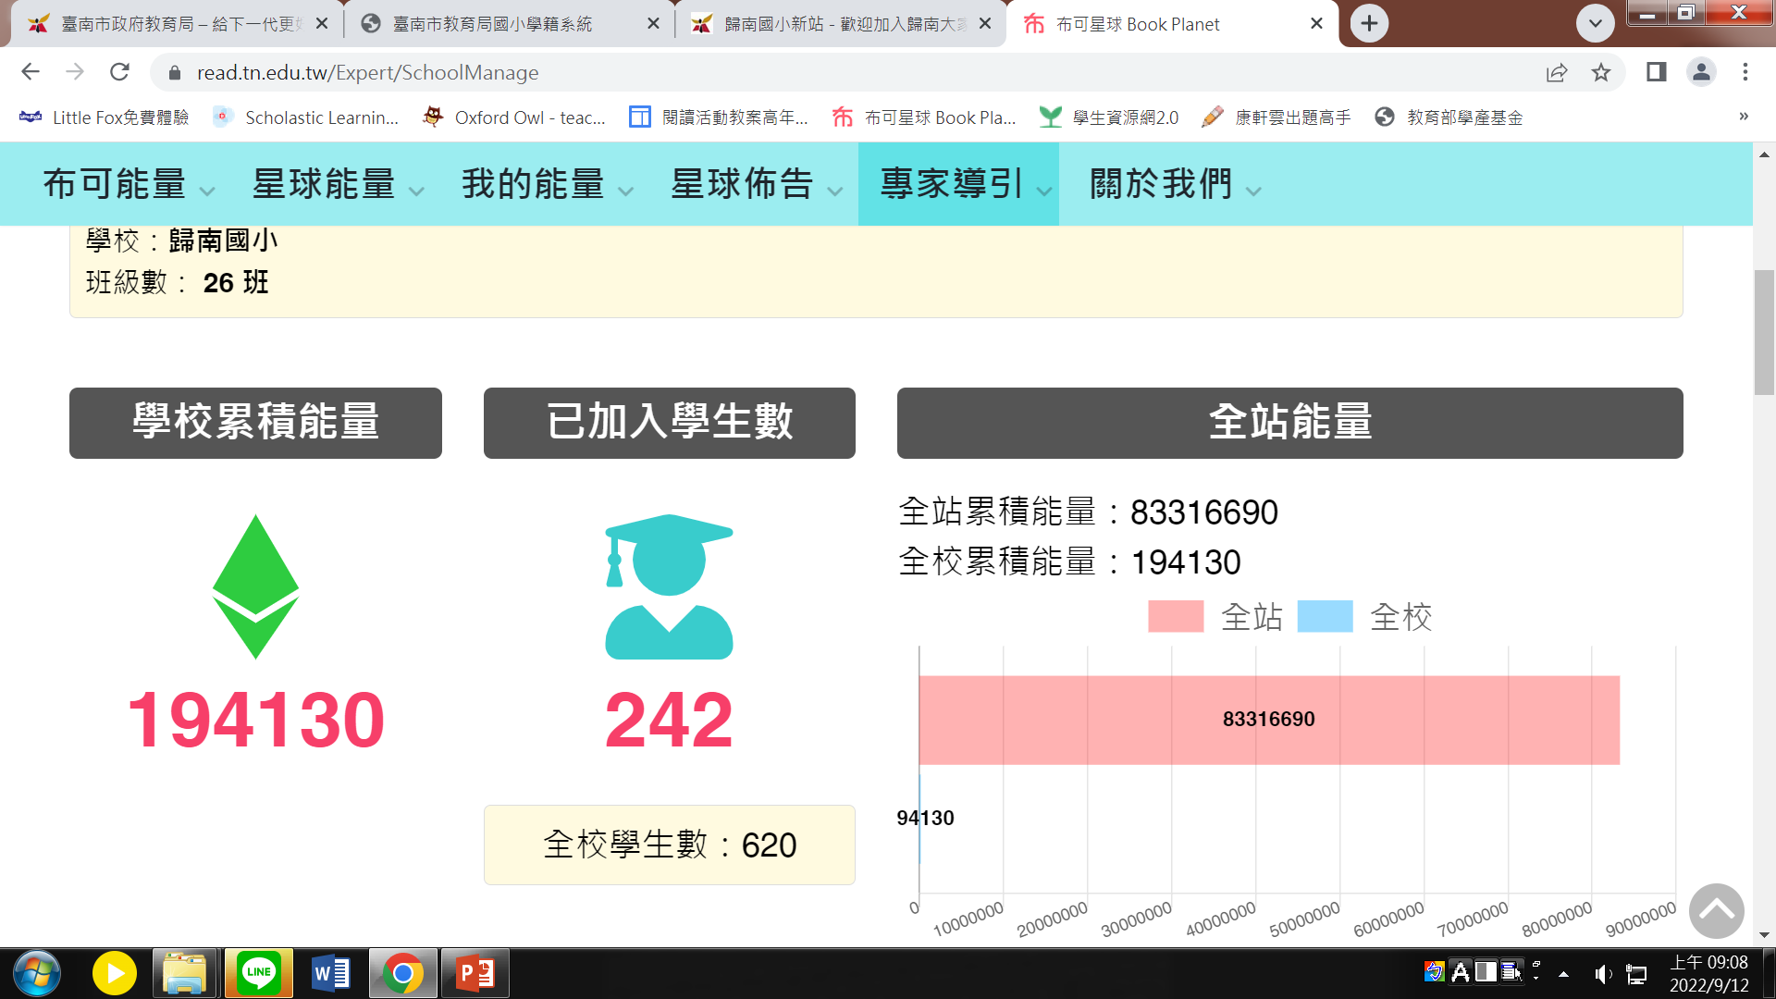
恭喜以上小朋友參加布可星球認證獲得獎勵
布可星球能量1000兌換30元、認證通過20本兌換20元
恭喜501林庭毅小朋友投稿國語日報，學校頒發閱讀禮券共400元
宣導事項：
請小朋友使用openID進布可星球網站，並至少認證通過一本書

Slide 9
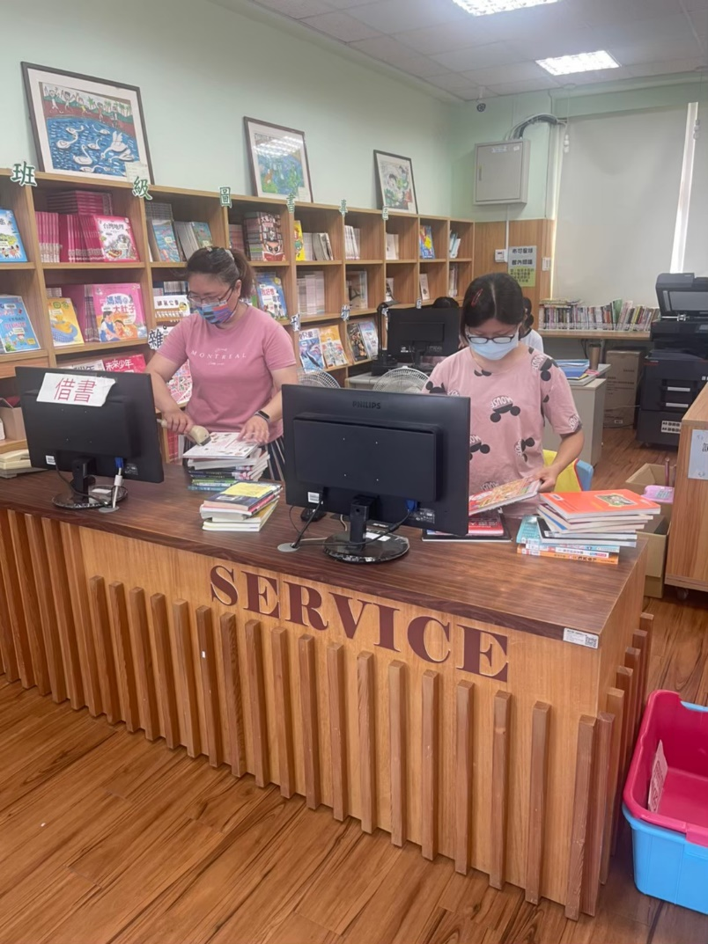
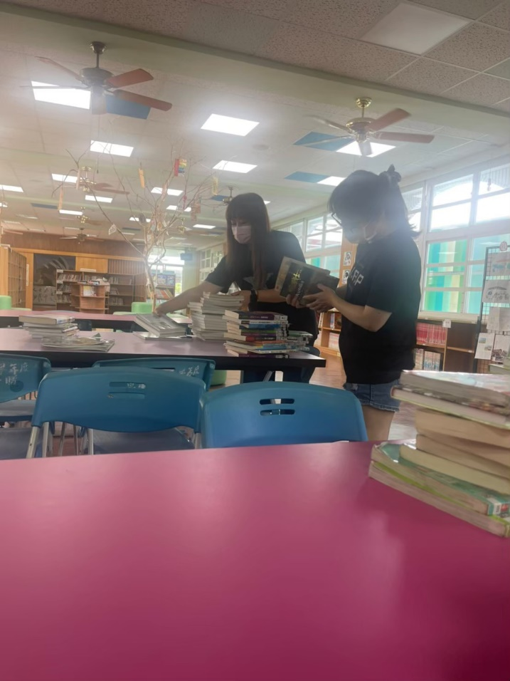
圖書館從這週開始開放，請小朋友遵守分年級分流時段前往圖書館，並全程戴口罩，勤洗手(星期一4+6、星期二2、星期三1、星期四3、星期五5)

Slide 10
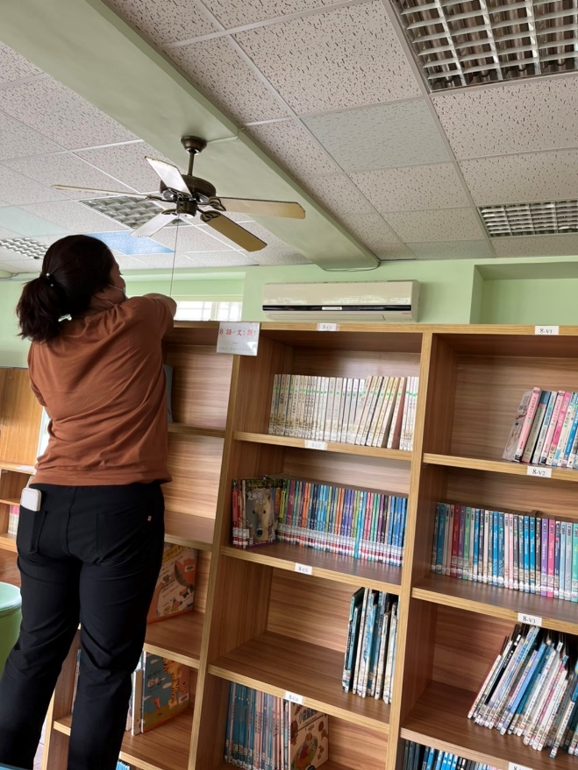
閱讀課也是從這週開始，請老師協助指導小朋友離場時要完成桌面消毒、書籍歸位、書插歸位、檢查電源門窗，大家共同維護環境整潔喔~

